Slide 1
স্বাগতম

Slide 2
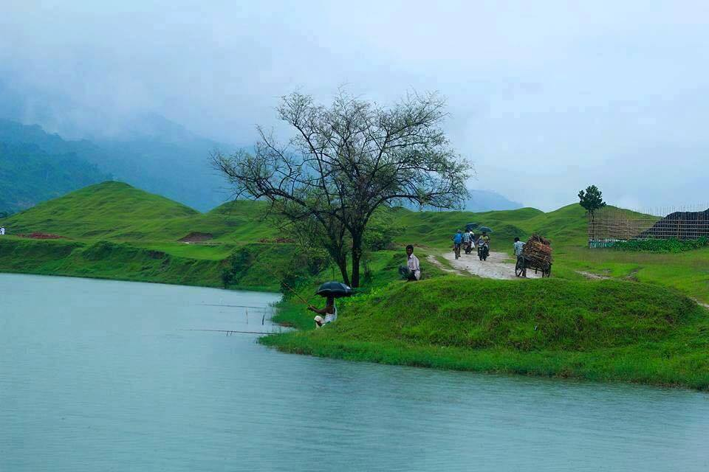
শিক্ষক পরিচিতিঃ
নামঃ ফাতেমা বেগম
পদবীঃপ্রধান শিক্ষক
বিদ্যালয়ের নামঃচেলারচর সরকারি প্রাথমিক বিদ্যালয় , উপজেলাঃ ছাতক ,জেলাঃ সুনামগঞ্জ ।

Slide 3
পাঠ পরিচিতিঃ
শ্রেণিঃ ১ম
বিষয়ঃ গণিত
সময়ঃ ৪০ মিনিট
পাঠঃ গণনা করি,পৃষ্টাঃ০৬

Slide 4
শিখনফলঃ
২..১. ১ ১থেকে 9 পর্যন্ত বাস্তব উপকরন গননা করতে পারবে ।

Slide 6
কয়টি পতাকা ?
১ টি পতাকা ।

Slide 7
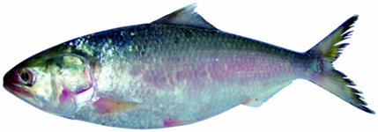
এখানে কয়টি মাছ আছে ?
২টি মাছ ।

Slide 8
কয়টি কাঁঠাল আছে?
৩ টি কাঁঠাল।

Slide 9
কয়টি ফুল আছে
?
৪ টি ফুল,

Slide 10
চলো সবাই গুণে দেখি ,পতাকা,কাঁঠাল ,মাছ ,ফুল ,কয়টি করে আছে ? প্রত্যেক দলের জন্য আলাদা ছবি,কাজ বলে
দিব ।
১ম দল পতাকা কয়টি ?
২য় দল কাঁঠাল কয়টি?
৩য় দল মাছ কয়টি?
৪র্থ দল ফুল কয়টি?

Slide 11
দলীয় কাজঃ
কলম ,খাতা,বই ,পেন্সিল গুনতে দিয়ে ।
দলের কাজ ঘুরে ঘুরে দেখব ,প্রয়োজনে সহায়তা করব ,কাজের জন্য পুরস্কৃত করব .
এক দলের কাজ অন্য দলের সবাইকে দেখতে দিব ।

Slide 12
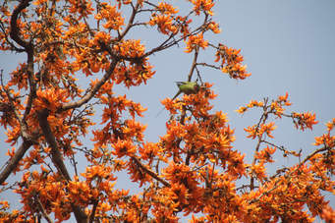
সবাইকে ধন্যবাদ

